Slide 1



Evolution des systèmes logiciels PROJET FEDILAB
Fedilab
Professeur : Mr Anthony Cleve
présenté par :
Adrian DEPAEPE Kouakou KOUADIO Mamadou DIOP Rodrigue FOBASSO KONLACK
INFOM218 | Groupe 1
Année académique 2022 -2023

Slide 2
TABLE DES MATIÈRES
Introduction
Step1: Schémas, rétro ingénierie et fichier PML
Step2: Analyse des requêtes
Step3: What if ? 10 scénarios possibles
Step4: Critiques sur la DB et le projet
Conclusion

Slide 3
Introduction
Le but de ce projet est d’analyser l’application Fedilab afin de s'exercer à la rétro ingénierie logicielle.
notre démarche contient les grandes étapes suivantes:
- La création du schéma physique et logique enrichi.
- découverte des différentes clés étrangères implicites à l'aide de diverses techniques.
- Les statistiques relatives aux requêtes SQL se trouvant dans le code et critiquer la complexité de celles-ci .
- Les 10 scénarios ‘’What-if ’’ .
- Une critique générale du schéma de la DB .

Slide 4
TABLE DES MATIÈRES
Introduction
Step1: Schémas, rétro ingénierie et fichier PML
Step2: Analyse des requêtes
Step3: What if ? 10 scénarios possibles
Step4: Critiques sur la DB et le projet
Conclusion

Slide 5
2. Step1: Schémas, rétro ingénierie et fichier PML
1- utilisation du logiciel SQLInspect pour extraire différents fichiers tels que:
Fediverse-quieries.xml
Fediverse-schéma.json
Fediverse-smells.xml
Fediverse-javaMetrics.xml
quieries.sql

Slide 6
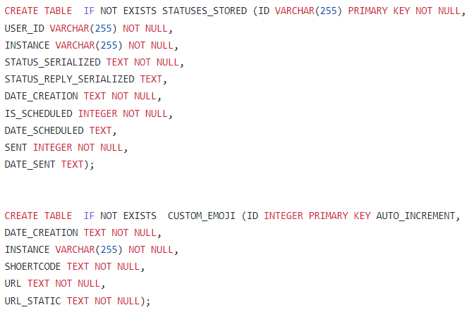
2- Création du schéma physique à partir du DDL
Création du schéma physique à partir du fichier Fediverse-schéma.json

Slide 7
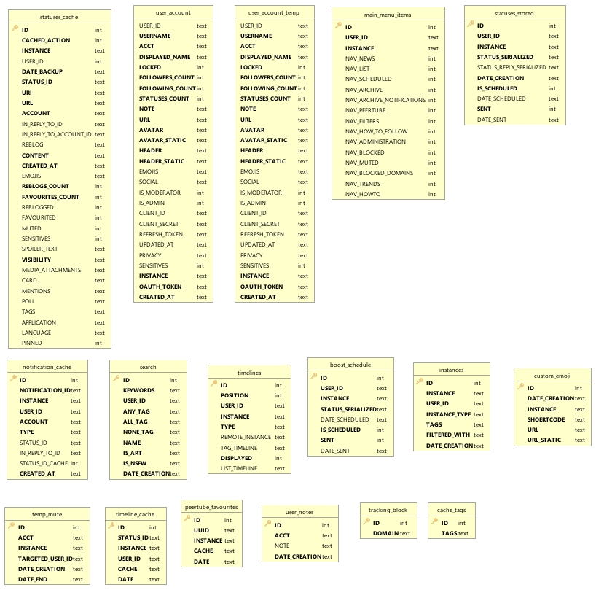
3-Modèle logique basique du schéma de la base de données

Slide 8
4- Recherches des foreign keys implicites
Le schéma de base de données du projet Fedilab ne contient aucune clé étrangère explicite.
-Pour trouver des clés étrangères implicites nous avons dans un premier temps procédé par une détection visuelle depuis le schéma de base et ensuite
par la recherche au niveau des requêtes dans le code.
À cause des faux négatifs l'investigation dans le code a permis de confirmer que ce ne sont pas des clés étrangères.
c'est le cas par exemple d'attributs de type Boolean SENSITIVE qu’on retrouve dans les tables STATUSES_CACHE, USER_ACCOUNT et USER_ACCOUNT_TEMP.

Slide 9
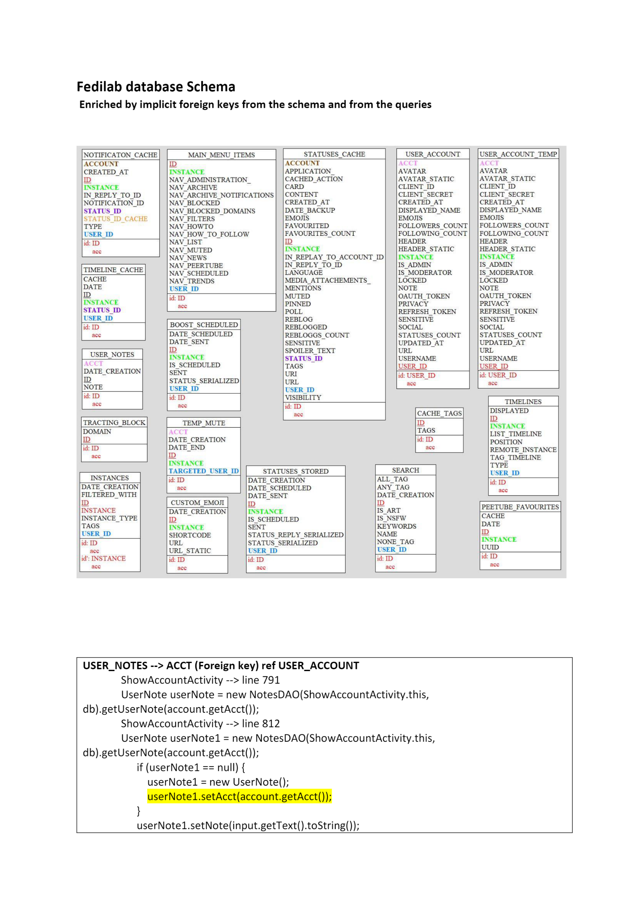

Slide 10
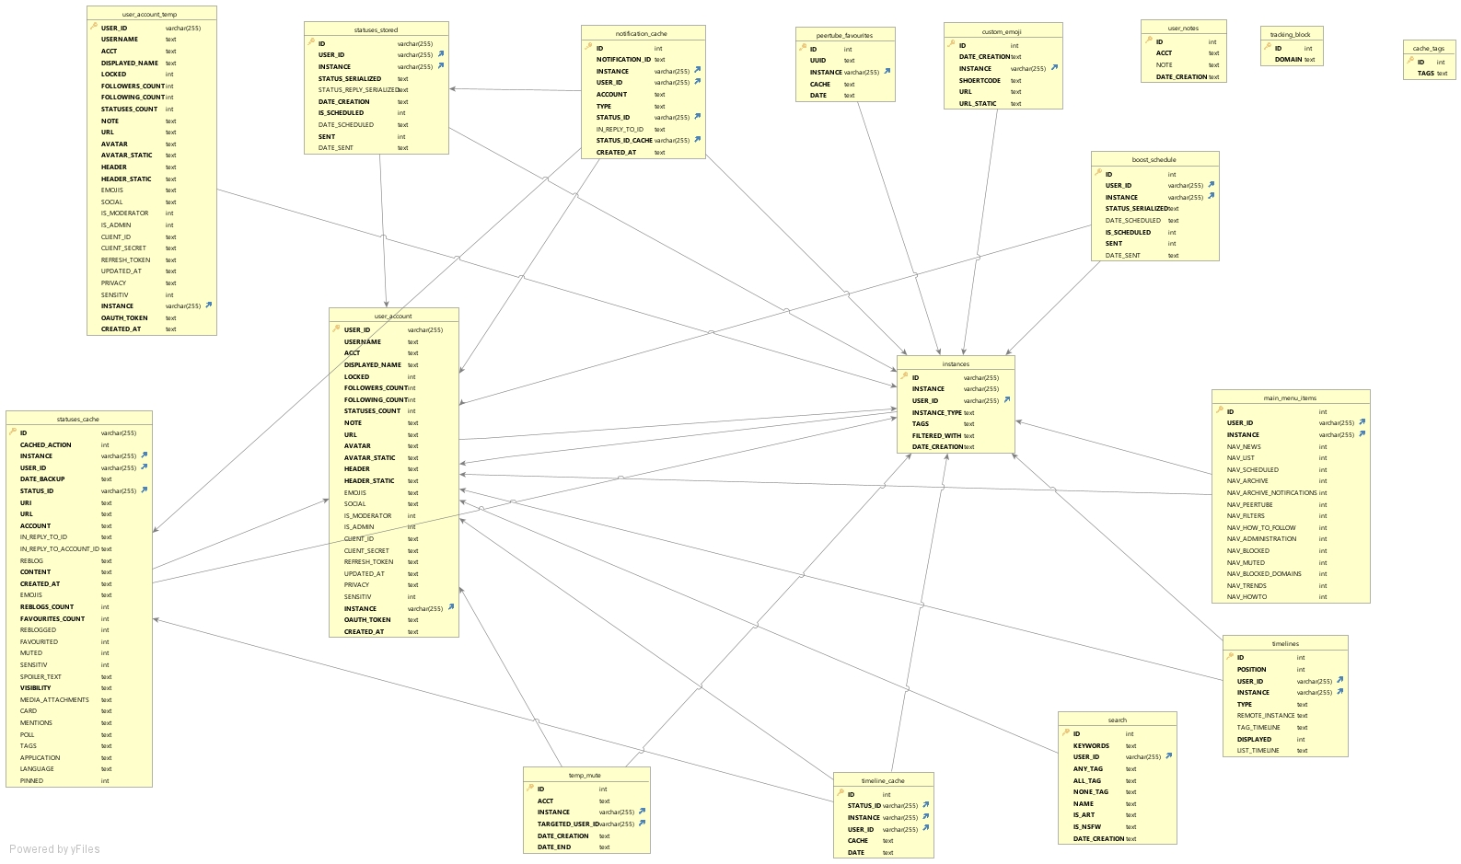
5-Création du schéma
logique enrichi

Slide 11
6-Création du fichier PML
Celui-ci a été créé dans un but théorique. Le code n'a pas pu être testé pour Fedilab car nous avons eu des difficultés a implémenter HyDRa.
Par contre, la syntaxe a pu être vérifiée à l'aide d'un projet use case disponible sur le GitHub de HyDRa.
La création de ce fichier a été l'étape la plus longue de ce projet, cela est fortement lié à la longueur de ce fichier. Chaque table, chaque relation et chaque clé a dû être exprimées dans la syntaxe PML.

Slide 12
entity type CUSTOM_EMOJI {
id : int,
date_creation : text ,
shoertcode : text ,
url : text ,
url_static : text
identifier {
id
}
}
relationship type instance_notification{
instance[0-N]: INSTANCES,
notification[1]: NOTIFICATION_CACHE
}
mapping rules{
cs.USER_ACCOUNT(user_id,username ,acct ,displayed_name ,locked ,followers_count ,following_count ,statuses_count ,note ,url ,avatar ,avatar_static ,header ,header_static ,social ,is_moderator ,is_admin ,client_id ,client_secret ,refresh_token ,updated_at ,privacy ,sensitiv ,oauth_token ,created_at) -> myRelSchema.USER_ACCOUNT(USER_ID,USERNAME ,ACCT ,DISPLAYED_NAME ,LOCKED ,FOLLOWERS_COUNT ,FOLLOWING_COUNT ,STATUSES_COUNT ,NOTE ,URL ,AVATAR ,AVATAR_STATIC ,HEADER ,HEADER_STATIC ,SOCIAL ,IS_MODERATOR ,IS_ADMIN ,CLIENT_ID ,CLIENT_SECRET ,REFRESH_TOKEN ,UPDATED_AT ,PRIVACY ,SENSITIV ,OAUTH_TOKEN ,CREATED_AT),
cs.instances_user.user -> myRelSchema.USER_ACCOUNT.instance_by,
cs.emoji_user.user -> myRelSchema.USER_ACCOUNT.emoji_used,

Slide 13
TABLE DES MATIÈRES
Introduction
Step1: Schémas, rétro ingénierie et fichier PML
Step2: Analyse des requêtes
Step3: What if ? 10 scénarios possibles
Step4: Critiques sur la DB et le projet
Conclusion

Slide 14
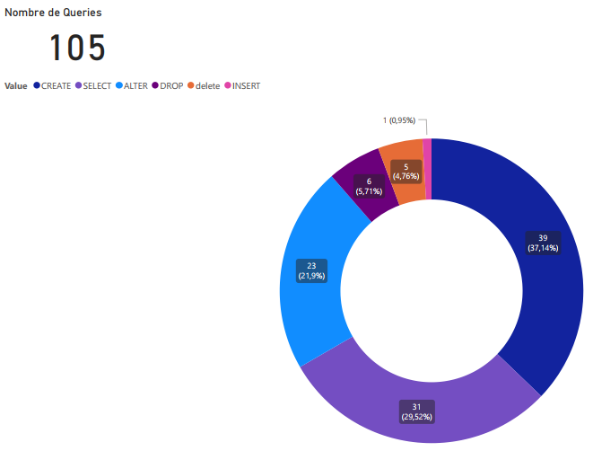
Step2: Analyse des requêtes

Slide 15
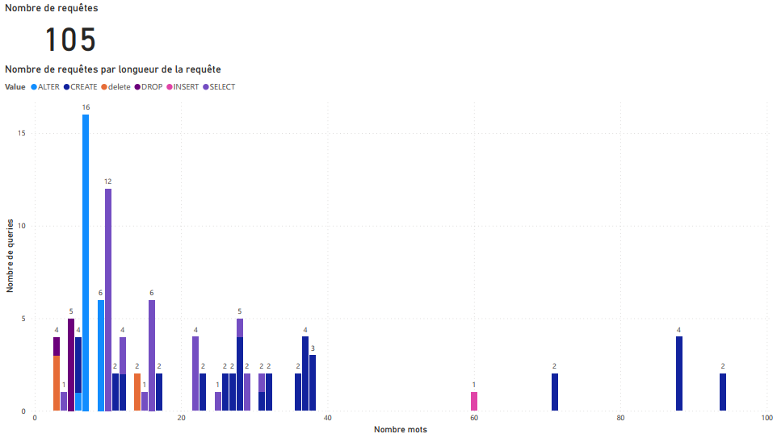

Slide 16
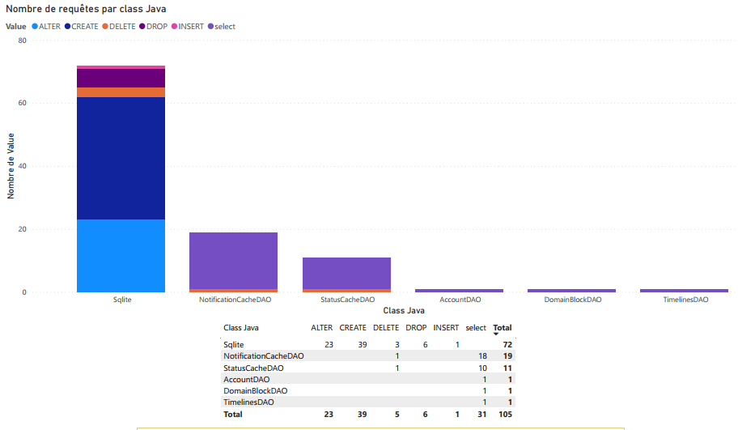

Slide 17
TABLE DES MATIÈRES
Introduction
Step1: Schémas, rétro ingénierie et fichier PML
Step2: Analyse des requêtes
Step3: What if ? 10 scénarios possibles
Step4: Critiques sur la DB et le projet
Conclusion

Slide 18
Step3: What if ? 10 scénarios possibles
Scenario 1: Supprimer la table USER_ACCOUNT_TEMP
La suppression de la table USER_ACCOUNT_TEMP ne change rien sur le fonctionnement de l'application.
car elle a été créé pour faire une mise à jour de l'application à un moment donné.
1) création de la table USER_ACCOUNT et ajout des colonnes 2) création de la table USER_ACCOUNT_TEMP et ajout de colonnes à partir de la table USER_ACCOUNT 3) suppression de la table USER_ACCOUNT 4) renommage de la table USER_ACCOUNT_TEMP en USER_ACCOUNT

Slide 19
Scenario 2
Supprimer une colonne liée à une autre table (suppression de la colonne
USER_ID de la table USER_ACCOUNT)
La suppression de la colonne USER_ID de la table USER_ACCOUNT provoquerait une
panne de l'application car elle est la clé primaire de la table USER_ACCOUNT et elle
sert aussi de clé étrangère pour référencer d'autres tables comme
NOTIFICATION_CACHE, MAIN_MENU_ITEMS, BOOST_SCHEDULED,
TIMELINE_CACHE,INSTANCES, STATUSES_STORES, STATUSES_CACHE,
TIMELINE, SEARCH.
En plus il est noté dans le code SQL comme NOT NULL ce qui révèle son importance
pour l'application, si elle est supprimée les comptes des utilisateurs ne pourront plus
être identifiés.

Slide 20
Scenario 3: ajouter une colonne à la table USER_ACCOUNT
L'ajout d'une colonne à table USER_ACCOUNT constitue l'ajout d'une information supplémentaire dans la base de donnée de l'application;
dans le cas où elle est mappée dans le programme elle servira d'ajout d'une nouvelle fonctionnalité.

Slide 21
Scenario 4 : Supprimer la table STATUSES_CACHE
La suppression de la table STATUSES_CACHE va entrainer un disfonctionnement au niveau de l'application car son ID est utilisé dans la création d'autres tables.
Pour remédier à ces conséquences il faudra procéder à un refactoring au niveau de certaines tables de la base de données et aussi au niveau du code en supprimant toutes les références à cette table.

Slide 22
Scenario 5: Supprimer la colonne URI de la table STATUSES_CACHE
La suppression de cette colonne n'aura aucune conséquence au niveau du schéma courant de la base de données, cependant il faudra procéder à des adaptations au niveau du code dans la classe StatusCacheDAO.java.
Toutes les références à cette colonnes devront être supprimées pour éviter des erreurs du genre NullpointerException.

Slide 23
Scenario 6: Ajouter une nouvelle colonne dans la table STATUSES_CACHE
L'ajout d'une nouvelle colonne se fera par un nouveau script DDL pour cette table.
Une adaptation sera aussi nécessaire au niveau de la table StatusCacheDAO.java afin de définir la valeur de l'attribut qui va représenter cette colonne lors de la création d'une instance de cette table.

Slide 24
Scenario 7: Renommer la table TIMELINES
Le renommage de la table TIMELINES n'aura pas de conséquences directes sur le schéma actuel de la base de données car celle-ci ne contient aucune référence explicite.
Cependant il faudra forcément répercuter le changement sans le code principalement dans les tables Sqlite.java et TimelinesDAO.java, ainsi que toutes autres références existantes dans le code.

Slide 25
Scenario 8: Supprimer la colonne USER_ID de la table TIMELINES
Supprimer la colonne USER_ID de la table TIMELINES est possible sans impact direct sur la base de données. Cependant cela va entrainer un dysfonctionnement dans l'application.
Pour y remédier il faudra procéder à une mise à jour au niveau du code de toutes les références liées à cette colonne (Sqlite.java et TimelinesDAO.java)

Slide 26
Scenario 9: Suppression de la table INSTANCES
La suppression d'une table supprimera définitivement la table et toutes ses données de la base de données.
Au niveau du code la table a des contraintes de clés étrangères qui la référencent (12 tables). Cette table semble donc être cruciale pour le fonctionnement de l'application, compte tenu du code SQLite. Il est donc inenvisageable de supprimer cette table pour le bon fonctionnement de l’application.

Slide 27
Scenario 10: Modification de la Table CUSTOM_EMOJI
Les modifications des colonnes sur la table CUSTOM_EMOJI sont possibles, mais des modifications de la colonne INSTANCE et USER_ID seront nuisible au bon fonctionnement.
Toutes modifications de ces colonnes n'ont aucun impact sur le fonctionnement de la table et de la base de données.
Par contre l'insertion ou la mise à jour d'une valeur de ces colonnes doit prendre en compte l'existence de cette valeur dans la table INSTANCES et USER_ACCOUNT.

Slide 28
TABLE DES MATIÈRES
Introduction
Step1: Schémas, rétro ingénierie et fichier PML
Step2: Analyse des requêtes
Step3: What if ? 10 scénarios possibles
Step4: Critiques sur la DB et le projet
Conclusion

Slide 29
Step4: Critiques sur la DB et le projet
Points positifs
- La DB est globalement bien écrite, les noms des tables et colonnes sont très explicites.
- La nomenclature est globalement bien respectée. Une clé primaire est reconnaissable facilement car il y a toujours un complément ID dans le nom de l’attribut.
- De plus, les attributs reliés d’une table à l’autre avec une FK ont le même nom ou presque le même.
- Les requêtes sont regroupées dans 3 classes principales ce qui permet de gérer plus facilement la gestion de la database.

Slide 30
2. Points négatifs
- La non-spécification explicite des clés étrangères dans les tables.
- Le Code n'est pas trop commenté en général.
-Mots réservés du langage SQL et/ou SQLite utilisés comme nom de table ou Attribut.
-Le code n'est pas facilement portable.
L'utilisation de "TEXT" comme type des dates dans plusieurs tables. Il serait peut-être plus approprié d'utiliser le type de données "DATETIME" pour cette colonne.
-La gestion des jointures au niveau du code fait que la database n'est ni exploitable, ni compréhensible sans le code applicatif. Ceci peut créer des soucis.

Slide 31
TABLE DES MATIÈRES
Introduction
Step1: Schémas, rétro ingénierie et fichier PML
Step2: Analyse des requêtes
Step3: What if ? 10 scénarios possibles
Step4: Critiques sur la DB et le projet
Conclusion

Slide 32
Conclusion
Ce travail nous a permis de faire la rétro-engineering d’une application en utilisation les outils vus en cours tels que SQLInspect, HyDRa et DB-main.
retrouver la base de données complète avec ses spécifications.
Ce projet est un bon exemple pour démontrer l’importance des clés étrangères explicites. L’absence de ces clés nous a été fortement chronophage.
Mais la bonne nomenclature nous a permis, a contrario, de gagner un temps considérable dans notre démarche de rétro-engineering.
travailler en groupe nous a permis de confronter nos idées et développer des
techniques de travail en groupe qui nous seront certainement utiles à l’avenir

Slide 33
Perspectives d’ évolution du projet
Puisque la base de données a été conçu avec des clés étrangères implicites dans le programme, on suppose qu’elle a été construite sans liaison comme une base de données NoSQL .
Notre base de données pourrait facilement évoluer vers une base de données NoSQL en particulier MongoDB pour le stockage des données et Neo4j parce que notre application est un réseau social, un graphe serait approprié pour implémenter le réseau .

Slide 34

QUESTIONS
.

